Slide 1

Livorno, 26/05/2021
SISTEMA INFORMATICO EASYLOG
messa in opera e sperimentazione in loco per il porto di Savona-Vado

Slide 2
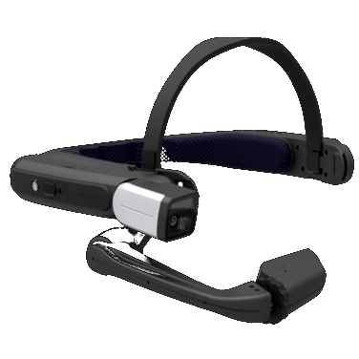


Livorno, 26/05/2021
Schema implementativo
WEBSERVICES
NODO
EASYLOG
SAVONA
ALTRO
NODO
EASYLOG
FTP SERVER
FTP SERVER
FTP CLIENT
FTP CLIENT

Slide 3
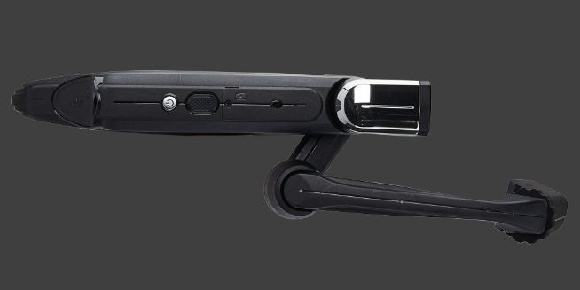
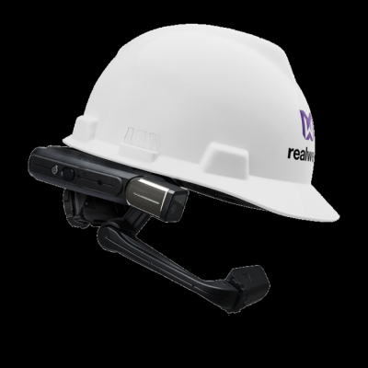
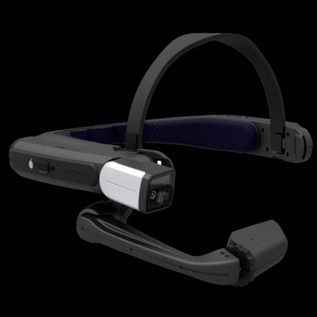
Livorno, 26/05/2021
COMPONENTI - hardware
REALWARE HMT-1:
Dispositivo hands-free dotato di telecamera e visore smart-glasses
Sistema Operativo Android
Si utilizza come un tablet attraverso input vocali

Slide 4
Livorno, 26/05/2021
COMPONENTI - hardware
REALWARE HMT-1:
Componente per lettura targhe dei mezzi (telecamera + OCR)
Componente per la lettura di codici ADR per il riconoscimento delle merci
pericolose (telecamera + OCR)
Componente per istantanee foto e registrazione video
Componente “microfono”/”audio” per comunicazione con postazione remota
e input vocali
Resistenza a polvere e salsedine
Memoria principale e memoria cache
Connettività wireless e/o mobile
Fully Rugged / IP66 / MIL-STD-810G
WINDOWS SERVER (VM di test installata presso i laboratori DataCH Technologies s.r.l. ):
Implementa il nodo Easylog di Savona ospitando le relative cartelle FTP per lo scambio
dati attraverso il Connettore Easylog
Sistema Operativo: Windows Server 2016

Slide 5
Livorno, 26/05/2021
COMPONENTI - software
SUL DISPOSITIVO REALWARE HMT-1 (smart-glasses):
sistema OCR per lettura automatizzata delle targhe degli automezzi
sistema OCR per lettura automatizzata delle targhe ADR
sistema per la comunicazione dei dati al nodo Easylog
SULLA VM CHE IMPLEMENTA IL NODO EASYLOG:
Webservice per la comunicazione dei dati dal dispositivo smart-glasses al server e la
memorizzazione nelle cartelle FTP del nodo Easylog di Savona dei file XML nel formato
richiesto dal Connettore Easylog
Webapp per la gestione dei file XML: creazione/modifica/cancellazione secondo le
specifiche del connettore Easylog
Windows service per il reperimento periodico dei file XML dai nodi collegati e per la
cancellazione fisica dei file XML creati da più di 240 ore

Slide 6
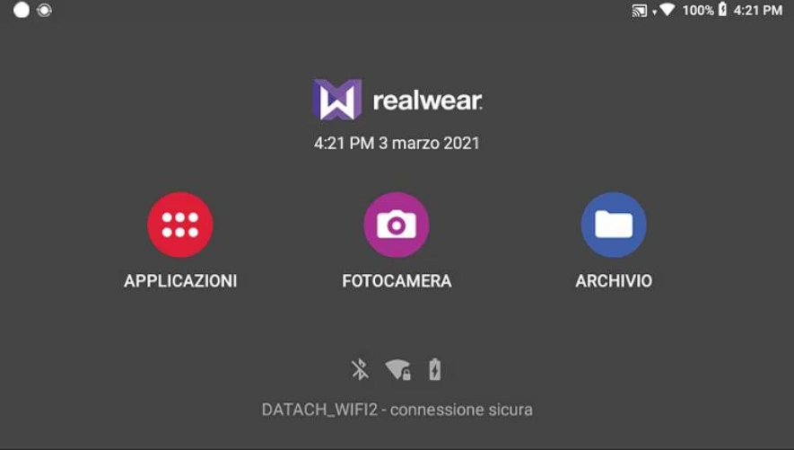
Livorno, 26/05/2021
SISTEMA OCR PER RICONOSCIMENTO TARGHE AUTOMEZZI E TARGHE ADR
L’immagine accanto visualizza quello che l’operatore vede nel visore del dispositivo smart-glasses
Il dispositivo è dotato di un sistema di riconoscimento vocale integrato, il WearHF, che permette all’operatore di agire esclusivamente con comandi vocali

Slide 7
Livorno, 26/05/2021
SISTEMA OCR PER RICONOSCIMENTO TARGHE AUTOMEZZI E TARGHE ADR
Ogni elemento dell’interfaccia grafica ha associato un numero.
Per invocare la funzione di ogni oggetto numerato è sufficiente pronunciare il testo visualizzato o il comando «seleziona elemento X» dove X è il numero associato all’oggetto dell’interfaccia

Slide 8
Livorno, 26/05/2021
SISTEMA OCR PER RICONOSCIMENTO TARGHE AUTOMEZZI E TARGHE ADR
Ad esempio, pronunciando il comando vocale «APPLICAZIONI»

Slide 9
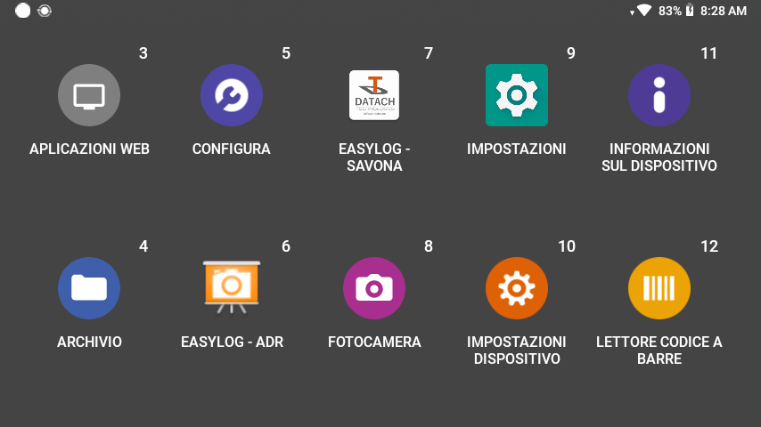
Livorno, 26/05/2021
SISTEMA OCR PER RICONOSCIMENTO TARGHE AUTOMEZZI E TARGHE ADR
Si apre il vassoio delle applicazioni presenti sul dispositivo
Pronunciando «EASYLOG-SAVONA» o «SELEZIONA ELEMENTO 7» l’utente lancia l’applicazione da noi sviluppata per il riconoscimento delle targhe dei mezzi e delle targhe ADR

Slide 10
Livorno, 26/05/2021
SISTEMA OCR PER RICONOSCIMENTO TARGHE AUTOMEZZI E TARGHE ADR
Sempre tramite comandi vocali l’operatore configura le informazioni necessarie per la successiva creazione del file XML contenente l’elenco dei mezzi di cui è stato rilevato il passaggio
Le informazioni necessarie sono il codice dell’area, il nome del gate e il tipo di operazione

Slide 11
Livorno, 26/05/2021
SISTEMA OCR PER RICONOSCIMENTO TARGHE AUTOMEZZI E TARGHE ADR
Un’altra informazione importante, ma non obbligatoria, è il porto di destinazione per le operazioni di imbarco

Slide 12
Livorno, 26/05/2021
SISTEMA OCR PER RICONOSCIMENTO TARGHE AUTOMEZZI E TARGHE ADR
Ad esempio per impostare il tipo di operazione l’operatore pronuncia «scegli operazione» oppure «seleziona elemento 4»

Slide 13
Livorno, 26/05/2021
SISTEMA OCR PER RICONOSCIMENTO TARGHE AUTOMEZZI E TARGHE ADR
Pronunciando il nome del tipo di operazione, ad esempio «GATE IN», e poi «conferma», l’operatore imposta il tipo di operazione.

Slide 14
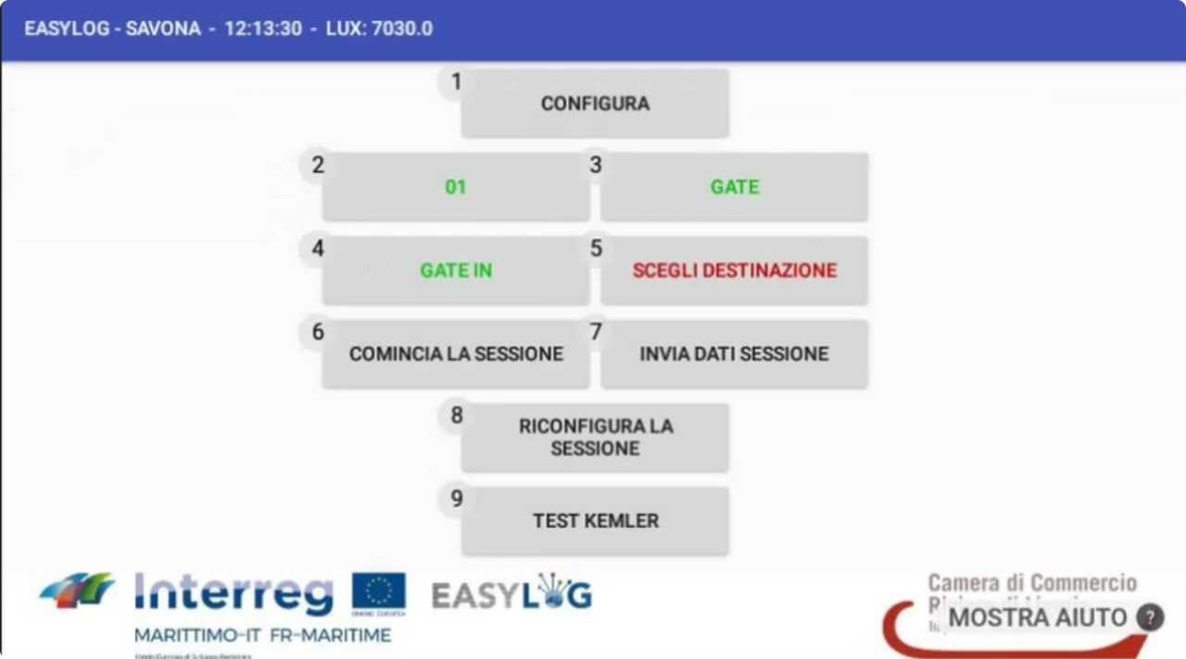
Livorno, 26/05/2021
SISTEMA OCR PER RICONOSCIMENTO TARGHE AUTOMEZZI E TARGHE ADR
L’operatore visualizza la scelta come testo del bottone corrispondente

Slide 15
Livorno, 26/05/2021
SISTEMA OCR PER RICONOSCIMENTO TARGHE AUTOMEZZI E TARGHE ADR
Configurati tutti i parametri, l’operatore può procedere con il riconoscimento targhe pronunciando la frase: «comincia la sessione»

Slide 16
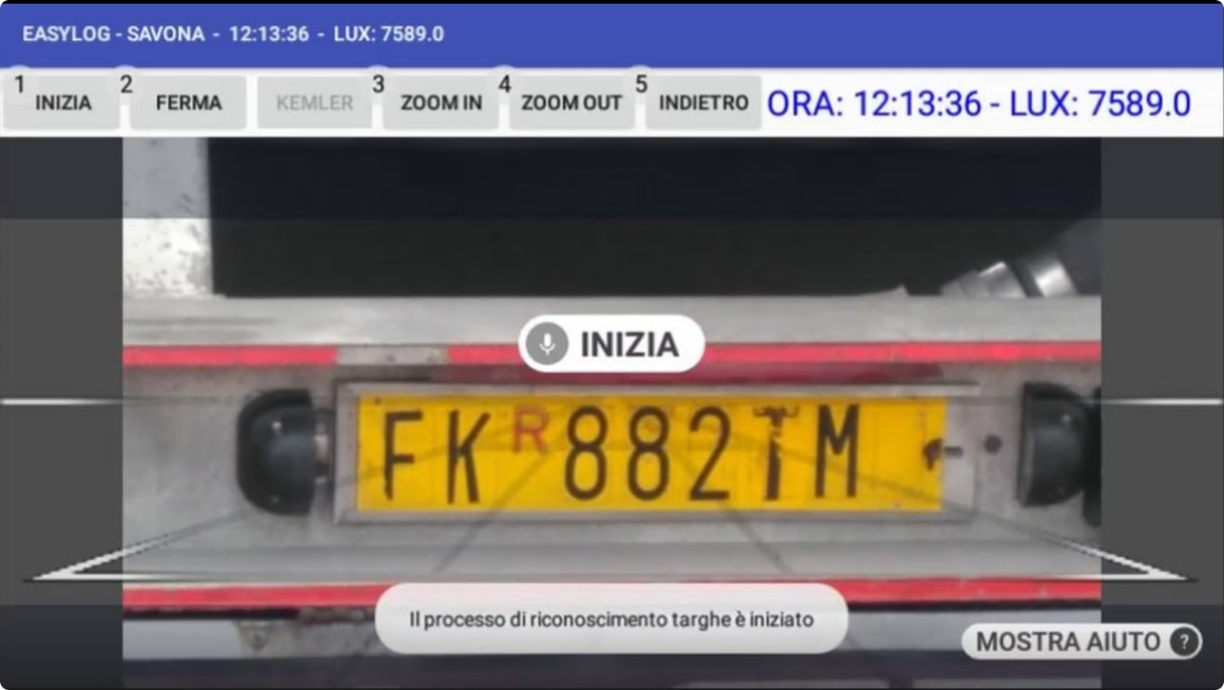
Livorno, 26/05/2021
SISTEMA OCR PER RICONOSCIMENTO TARGHE AUTOMEZZI E TARGHE ADR
Per iniziare e terminare la procedura di riconoscimento della targa del mezzo l’operatore pronuncia rispettivamente «INIZIA» e «FERMA»

Slide 17
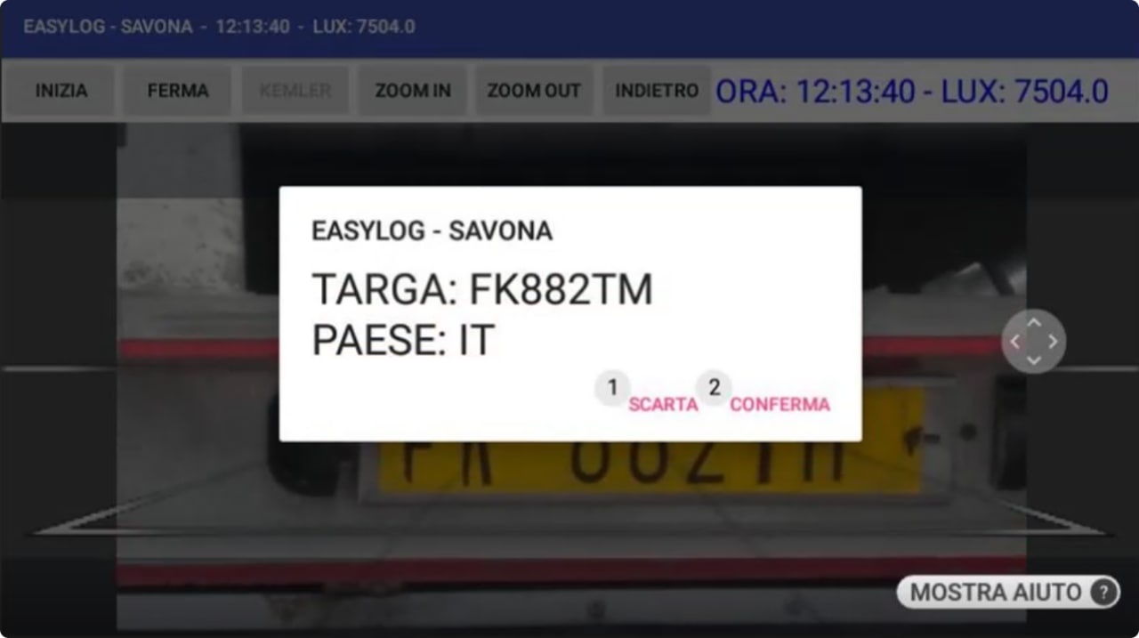
Livorno, 26/05/2021
SISTEMA OCR PER RICONOSCIMENTO TARGHE AUTOMEZZI E TARGHE ADR
Dopo qualche secondo dall’inizio della procedura l’app mostra il testo di riconoscimento della targa inquadrata dall’operatore. L’operatore verifica la targa riconosciuta e può registrarla con «CONFERMA» o scartarla con «SCARTA» nel caso non corrispondesse.

Slide 18
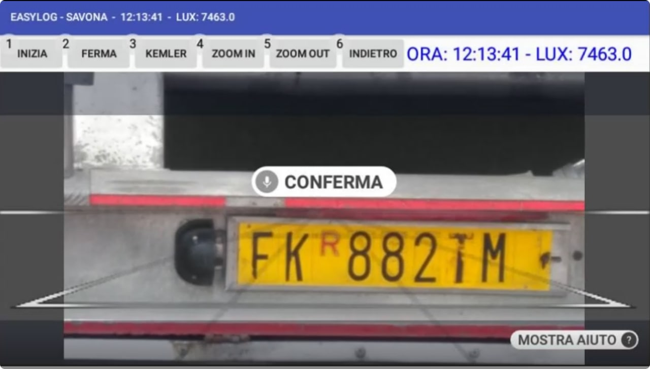
Livorno, 26/05/2021
SISTEMA OCR PER RICONOSCIMENTO TARGHE AUTOMEZZI E TARGHE ADR
Confermata la targa del mezzo, se il mezzo trasporta merci pericolose si può passare all’acquisizione della targa ADR. L’operatore pronuncia la parola «KEMLER» per accedere alla procedura di riconoscimento targa ADR.

Slide 19
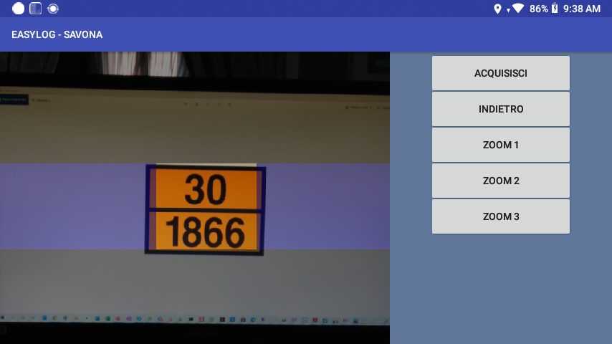
Livorno, 26/05/2021
SISTEMA OCR PER RICONOSCIMENTO TARGHE AUTOMEZZI E TARGHE ADR
L’operatore ha a disposizione tre livelli di zoom per facilitare l’inquadratura della targa ADR all’interno del rettangolo mostrato sul visore.

Slide 20
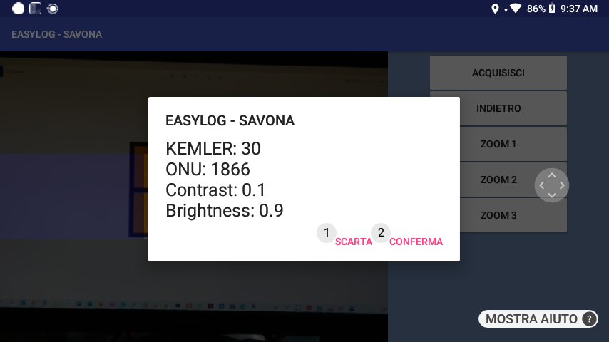
Livorno, 26/05/2021
SISTEMA OCR PER RICONOSCIMENTO TARGHE AUTOMEZZI E TARGHE ADR
Pronunciando la parola «ACQUISISCI», viene scattata un’istantanea del display del visore e viene ritagliata l’immagine all’interno del rettangolo
Vengono applicati dei filtri e viene passata l’immagine alla libreria OCR che individua il codice Kemler e il codice IMDG della merce

Slide 21
Livorno, 26/05/2021
SISTEMA OCR PER RICONOSCIMENTO TARGHE AUTOMEZZI E TARGHE ADR
Anche qui l’operatore può confermare l’acquisizione o scartarla.

Slide 22
Livorno, 26/05/2021
SISTEMA OCR PER RICONOSCIMENTO TARGHE AUTOMEZZI E TARGHE ADR
Quando l’operatore termina la sessione di acquisizione targhe, può inviare i dati riconosciuti al nodo Easylog di Savona tramite webservice.
Il webservice, a partire da questi dati, creerà i file XML nel rispetto delle specifiche del «Connettore Eayslog»

Slide 23
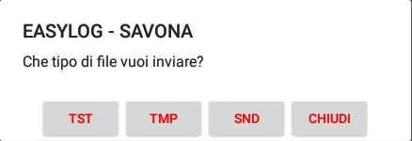
Livorno, 26/05/2021
SISTEMA OCR PER RICONOSCIMENTO TARGHE AUTOMEZZI E TARGHE ADR
Quando l’operatore termina la sessione di acquisizione targhe, può inviare i dati riconosciuti al nodo Easylog di Savona tramite webservice.
Il webservice, a partire da questi dati, creerà i file XML nel rispetto delle specifiche del «Connettore Eayslog»

Slide 24
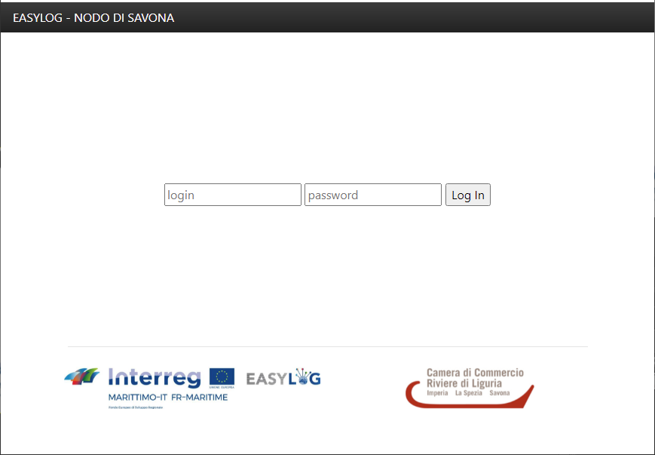
Livorno, 26/05/2021
WEBAPP PER LA GESTIONE DEI FILE XML
Accesso con credenziali
Creazione
Visualizzazione
Modifica
Cancellazione

Slide 25
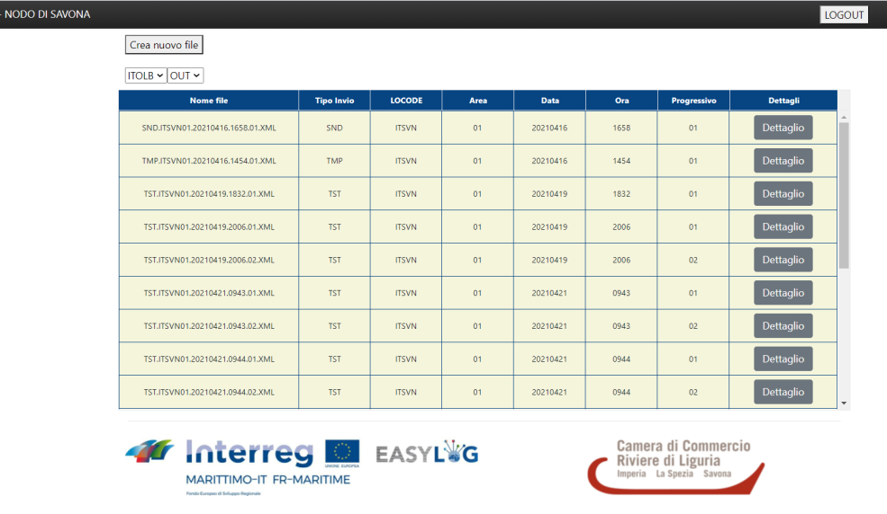
Livorno, 26/05/2021
WEBAPP PER LA GESTIONE DEI FILE XML - VISUALIZZAZIONE
Scelta della cartella FTP da visualizzare
Ogni riga della tabella contiene il nome del file e le informazioni contenute nel nome
Dal bottone di «Dettaglio» in ciascuna riga si accede all’elenco delle targhe dei mezzi contenute nel file.

Slide 26
Livorno, 26/05/2021
WEBAPP PER LA GESTIONE DEI FILE XML – VISUALIZZAZIONE - DETTAGLIO
La pagina di dettaglio del file mostra le seguenti informazioni:
• LOCODE: il locode del nodo Easylog che ha generato il file
• MITTENTE: il dispositivo che ha generato il file (ad esempio gli smart-glasses o la webapp stessa)
• DATA: la data di creazione del file
• MESSAGE ID: il nome del file senza estensione .XML
• AZIONE: la modalità di creazione del file (CREATE, UPDATE, DELETE)
• OPERAZIONE: il tipo di operazione (GATEIN, GATEOUT, LOADING, UNLOADING)
Inoltre viene mostrato l’elenco di tutti i mezzi transitati nell’ambito della sessione rappresentata dal file stesso.

Slide 27
Livorno, 26/05/2021
WEBAPP PER LA GESTIONE DEI FILE XML – VISUALIZZAZIONE - DETTAGLIO
Dal bottone di «Dettaglio» in ciascuna riga si accede alle informazioni del singolo mezzo

Slide 28
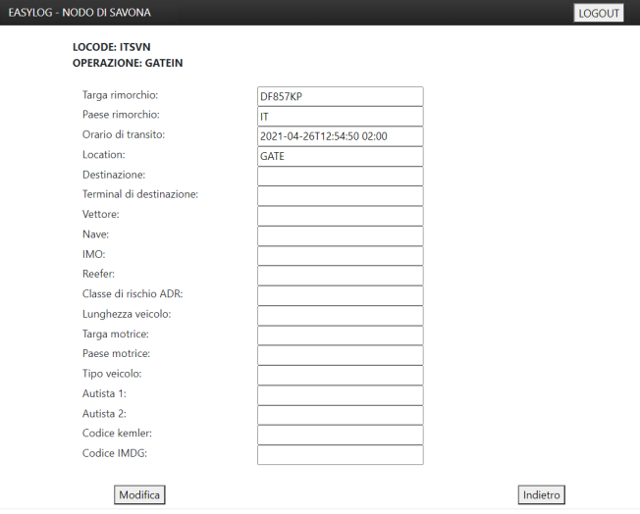
Livorno, 26/05/2021
WEBAPP PER LA GESTIONE DEI FILE XML – VISUALIZZAZIONE – DETTAGLIO - MEZZO
Le informazioni di dettaglio mostrate sono quelle identificate dallo schema XSD delle specifiche del “connettore Easylog”:
• Targa rimorchio
• Paese rimorchio
• Orario di transito
• Location
• Destinazione
• Terminal di destinazione
• Vettore
• Nave
• IMO
• Reefer
• Classe di rischio ADR
• Lunghezza veicolo
• Targa motrice
• Paese motrice
• Tipo veicolo
• Autista 1
• Autista 2
• Codice kemler
• Codice IMDG

Slide 29
Livorno, 26/05/2021
WEBAPP PER LA GESTIONE DEI FILE XML – VISUALIZZAZIONE – DETTAGLIO - MEZZO
Con il bottone “Modifica” si accede alla pagina che permette di “Cancellare” o “Aggiornare” il file. Secondo le specifiche del connettore non si tratta di vera e propria cancellazione o aggiornamento, ma della creazione di un nuovo file di tipo SND o BRD con il campo MESSAGE ACTION uguale a “DELETE” per la cancellazione o uguale a “UPDATE” per l’aggiornamento.

Slide 30
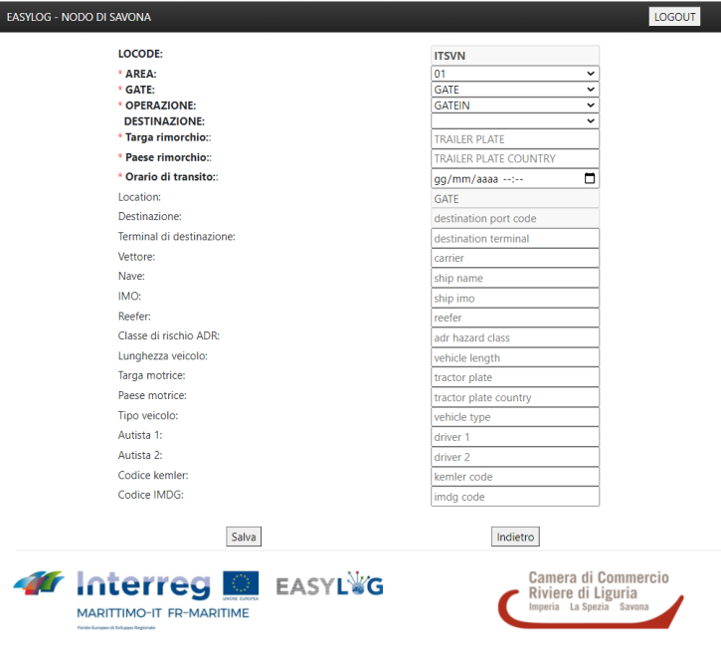
Livorno, 26/05/2021
WEBAPP PER LA GESTIONE DEI FILE XML – CREAZIONE
In home page è presente il bottone “Crea nuovo file” che permette la creazione di un file XML con le informazioni descritte sopra e MESSAGE ACTION uguale a “CREATE”.

Slide 31
Livorno, 26/05/2021
WEBAPP PER LA GESTIONE DEI FILE XML – CREAZIONE
La schermata mostra tutte le informazioni obbligatorie per la creazione di un file XML:
• AREA
• GATE
• OPERAZIONE
• Targa rimorchio
• Paese rimorchio
• Orario di transito
mostrando un asterisco rosso a sinistra dell’informazione.
Riempiendo i campi obbligatori e quelli di interesse e selezionando il bottone “Salva”, viene mostrato un popup che chiede all’utente il tipo di file che si vuole creare

Slide 32
Livorno, 26/05/2021
WEBAPP PER LA GESTIONE DEI FILE XML – CREAZIONE
Selezionando il tipo di file scelto la webapp creerà il file XML corrispondente. In particolare, scegliendo il tipo SND, verrà generato un file XML di tipo SND se è stato specificato il porto di destinazione, altrimenti verrà generato un file di tipo BRD secondo le specifiche del «connettore Easylog».

Slide 33
Livorno, 26/05/2021
SERVIZIO WINDOWS PER IL DOWNLOAD DEI FILE XML
Il servizio windows si connette ogni 5 minuti via FTP alle cartelle di tutti i nodi Easylog collegati al nodo Easylog di Savona per copiare nella cartella locale ITXYZ_IN tutti i file XML presenti nelle cartelle ITSVN_OUT del nodo Easylog avente come locode ITXYZ. Nel nostro caso abbiamo ipotizzato che il
nodo Easylog di Savona fosse collegato solo al nodo Easylog di Olbia che ha locode ITOLB, quindi il servizio windows ogni 5 minuti copierà il file XML dalla cartella ITSVN_OUT che risiede nel nodo Easylog di Olbia, nella cartella ITOLB_IN che risiede in locale.
Una volta copiati nella cartella ITOLB_IN i file sono visualizzabili come descritto in precedenza.

Slide 34
Livorno, 26/05/2021
CONCLUSIONI
Punti a favore
• Il dispositivo REALWARE HMT-1 si è rivelato un oggetto professionale all’altezza delle aspettative. La leggerezza nell’indossarlo e lo specifico braccio snodabile rendono possibile l’adattamento del dispositivo a tutte le esigenze di un operatore sul campo. Grazie al braccio snodabile è infatti possibile per l’operatore scegliere davanti a quale occhio posizionare il display, l’altezza e la distanza e il display stesso ha uno snodo di rotazione ulteriore che ne permettono l’allontanamento dal campo visivo nei momenti in cui non viene utilizzato.
• La telecamera del dispositivo è ad alta risoluzione e permette di acquisire immagini stabili e nitide. Questo è molto importante per le operazioni di riconoscimento delle targhe dei mezzi e delle targhe ADR. Abbiamo anche verificato che le prestazioni del riconoscimento delle targhe non cambia molto al variare dell’intensità della luce dovuto ad esempio all’alternarsi delle condizioni metereologiche.
• Il microfono è all’altezza dell’operatività sul campo dove, per il particolare tipo di riconoscimento da effettuare, l’ambiente è rumoroso. Infatti spesso il riconoscimento avviene con il motore dei mezzi acceso, ma il dispositivo riesce a eseguire i comandi vocali senza alcun problema
• Il dispositivo utilizza il sistema operativo Android e questo permette, a livello di programmazione, di accedere a un gran numero di risorse e di librerie già provate e consolidate potendo così potenziare gli sviluppi necessari al funzionamento del sistema
• Grazie ai test ci siamo resi conto che nella sessione di acquisizione delle targhe era necessario
svincolare l’operatore dal dover chiudere la sessione e inviare i dati ogni volta che cambiava il tipo di operazione (ad esempio da GATEIN a GATEOUT). Infatti in gate come quello dell’interporto VIO, dove c’è sia il GATEIN che il GATEOUT questo rallentava moltissimo l’operatività. Abbiamo apportato le opportune modifiche al flusso operativo e abbiamo reso l’operatività di riconoscimento immediata.

Slide 35
Livorno, 26/05/2021
CONCLUSIONI
Punti contro
• L’attuale riconoscimento delle targhe dei mezzi può avvenire solo a mezzo fermo o in leggero movimento e questo potrebbe essere problematico in quei gate, soprattutto di GATEOUT, in cui i mezzi non sono costretti a fermarsi per la pesa o davanti a una sbarra per il controllo documenti.
• Nel caso in cui l’operatore salti un riconoscimento, non è possibile recuperarlo in un secondo momento se non inserendo le informazioni a mano attraverso la webapp per la gestione die file XML.
• Non abbiamo potuto verificare il corretto funzionamento del riconoscimento delle targhe straniere dei mezzi.

Slide 36
Livorno, 26/05/2021
CONCLUSIONI
Possibili sviluppi futuri
Per ovviare ai punti contro riscontrati nel paragrafo precedente abbiamo ipotizzato alcuni sviluppi futuri che possono risolvere o attutire le difficoltà riscontrate:
• Pochi giorni prima della stesura di questa relazione è uscita una nuova versione del firmware del REALWARE HMT-1 che promette una ulteriore maggiore stabilità delle immagini e l’aggiornamento del sistema operativo a Android 10 che certamente potrà permettere una maggiore velocità di elaborazione e librerie di riconoscimento più efficienti. Siamo confidenti che grazie a questo aggiornamento si potranno trovare nuove e più efficaci librerie OCR che consentiranno il riconoscimento delle targhe anche in movimento.
• Nel caso in cui l’operatore salti un riconoscimento, abbiamo pensato di aggiungere, oltre al riconoscimento con telecamera, anche il riconoscimento vocale per memorizzare le informazioni a voce.
• Un altro sviluppo possibile che risolverebbe sia il problema del mezzo in movimento sia del riconoscimento saltato è quello di poter scattare un’istantanea alla targa e inviare questa informazione al nodo Easylog per un processing off-line
• Un altro sviluppo interessante è quello di poter associare al riconoscimento della targa anche la fotografia della targa e la fotografia del mezzo per verificarne l’integrità
• Ancora si potrebbe aggiungere oltre al riconoscimento della targa del mezzo e della targa ADR, il riconoscimento della sigla dei container che potrebbe essere utilizzata ad esempio per interfacciarsi con il TOS del terminal per sapere in real-time quali merci sono all’interno del container.

Slide 37
Livorno, 26/05/2021
GRAZIE PER L’ATTENZIONE

